Slide 1
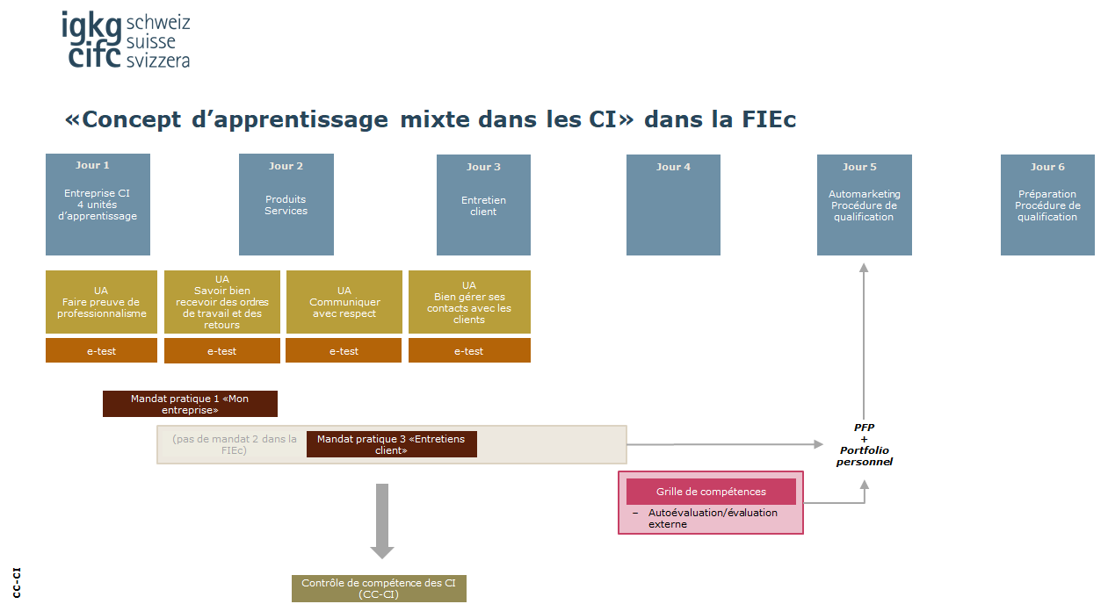
Déroulement d’un CC-CI dans la FIEc
dès 2018

